Slide 1


Slide 2

پردازش زبان طبیعی
نام استاد: دکتر نوا اسلامی
نام و نام خانوادگی گردآوران:احسان لک، رضا کزازی
موضوع: تحلیل احساسات
پاییز1403

Slide 3
Sentiment Analysis
تحلیل احساسات Sentiment Analysis) )یک روش پردازش زبان طبیعی است که برای تعیین مثبت، منفی و یا خنثی بودن داده‌ها استفاده می شود. تجزیه و تحلیل احساسات اغلب بر روی داده‌های متنی انجام می شود تا به کسب و کارها کمک کند احساسات مشتریان را نسبت به برند بسنجند و نیازهای مشتری را درک کنند.

Slide 4
ما در این پروژه قصد داریم با استفاده روش این مقاله دیتا های خود را تحلیل کنیم و احساست را بتونیم با استفاده از مدل های یادگیری ماشین در 2کلاس مثبت و منفی دسته بندی کنیم در ادامه بر مبنای مقاله ذکر شده روش کار خود را توضیح خواهیم داد
2
4
1
3
5

Slide 5
قبل از شروع، توضیحی درباره مقاله‌ای که مبنای کار ماست ارائه خواهیم داد. این مقاله به تحلیل احساسات داده‌های توییتر پرداخته و شامل چندین فاز است:
فاز اول: خواندن داده‌ها و قرار دادن داده‌های مثبت و منفی در یک دیتافریم.
فاز دوم: پیش‌پردازش داده‌ها که شامل موارد زیر است:
Tokenize تقسیم متن به توکن‌ها
Lemmatization لماتیزه کردن
استفاده از عبارات منظم برای جدا کردن تگ‌های HTML، آدرس‌ها و منشن‌ها.
فاز سوم: پس از پیش‌پردازش و نرمال‌سازی، فاز وکتورسازی و تبدیل داده‌ها به فرمت TF-IDF انجام می‌شود.
فاز چهارم: جدا کردن داده‌ها به دو بخش تست و ترین.

Slide 6


اولین و مهم ترین مساله مجموع داده هاست داده هایی که ما استفاده کردیم مجموعه داده های دیجی کالا می باشد که از این ادرس ریپازیتوری برداشته شده است
این دیتا ست شامل دیتا های مختلقی هست که داده های اصلی که ما بهشون احتیاج داریم کامنت ها و ستون PositiveFeedback و همچنین NegativeFeedback
https://github.com/mosiomohsen/persian-sentiment-analysis-using-fastText-word-embedding-and-pseudo-labeling/blob/main/DK.part01.rar

Slide 7
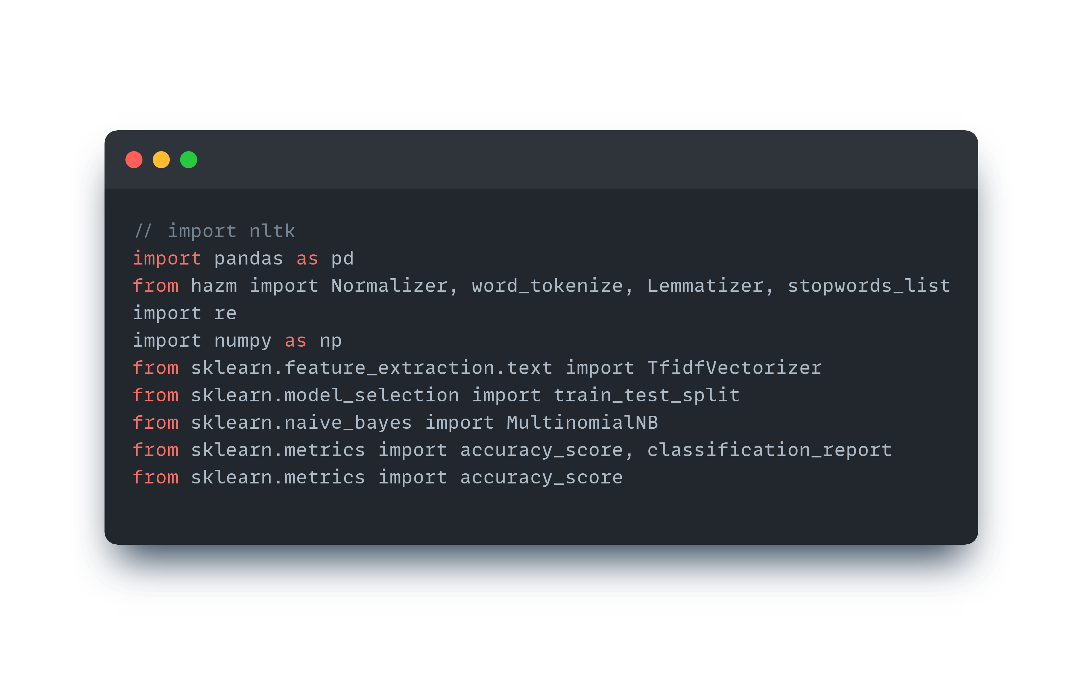
اول کتابخانه های مورد نیاز را فراخوان می کنیم در ادامه خواهم گفت هر کتابخانه برای چه کاری فراخوانی شده اند

Slide 8
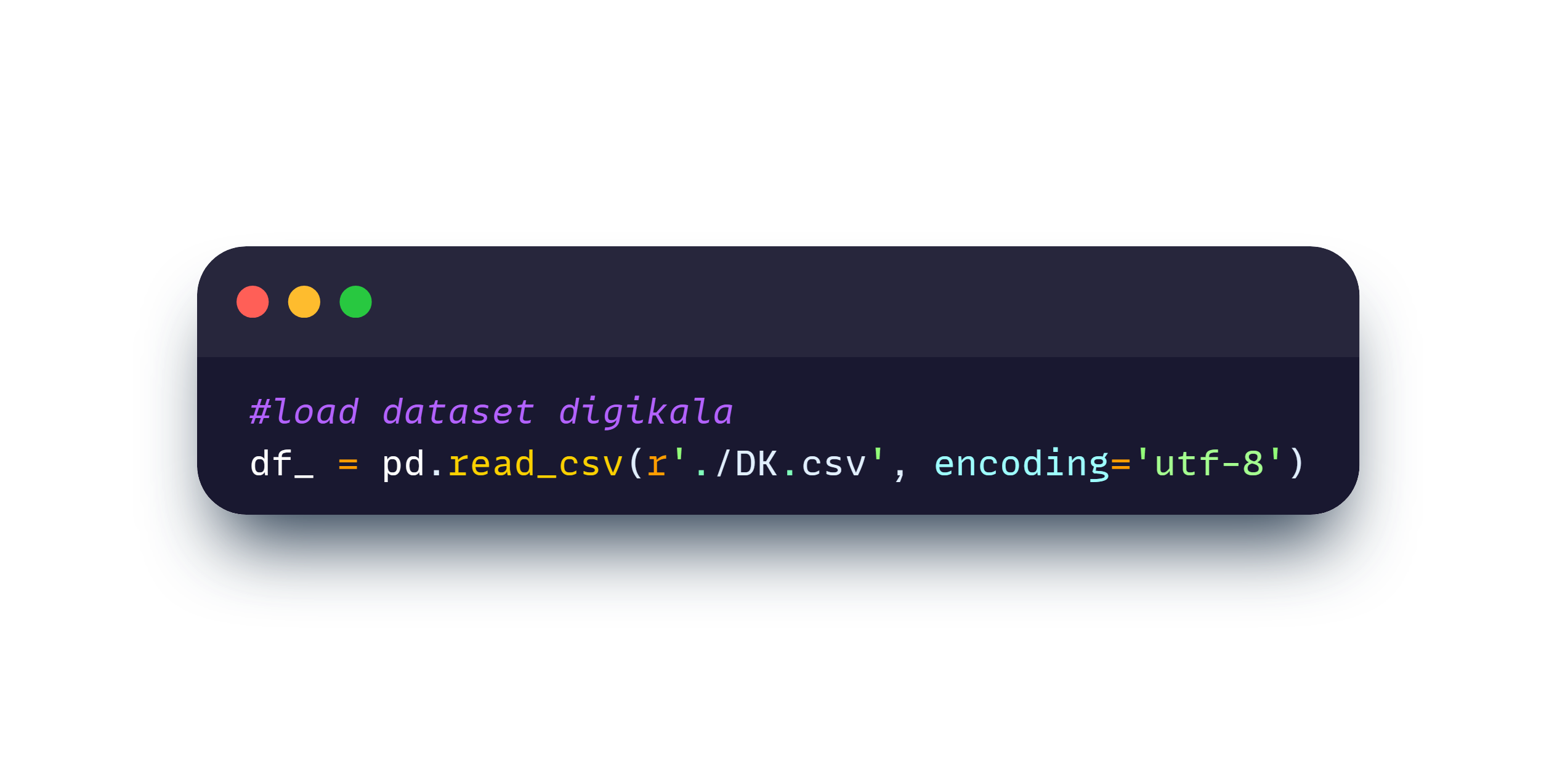
خواندن دیتا
ما با استفاده از کتابخانه Pandas که مناسب برای پردازش دیتا ها میباشد با استفاده از متد read_csv مقادیر که از نوع csv هستند و کدینگ utf-8 که برای خواندن دیتا های فارسی مناسب هستند دیتا هارو فراخوان میکنیم

Slide 9
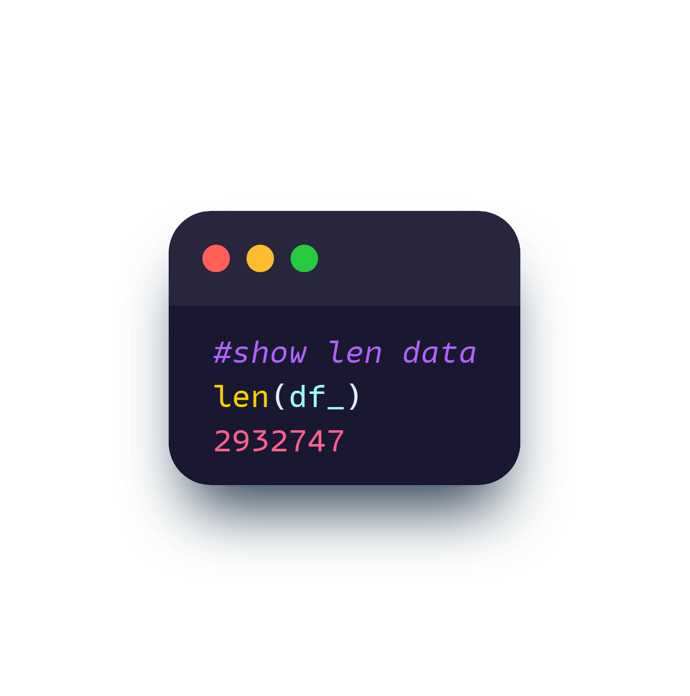
اندازه دیتا های ما 293747میباشد

Slide 10
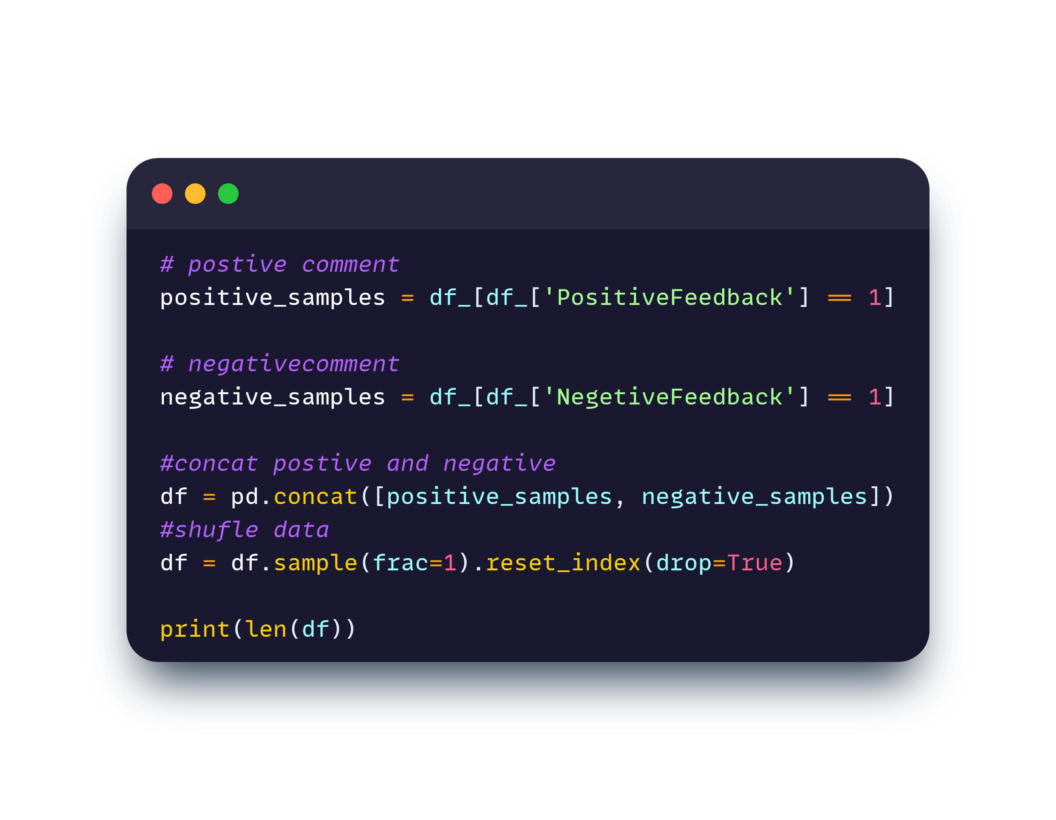
داده های ما به صورت 0 و1 فلگ شده اند برای تشخیص لیبل آنها ما انهارا در 2 متغییر جدا ریخته و آنها را به هم متصبل میکنیم سپس به صورت تصادفی اندیس گذاری میکنیم و تعداد آنها را بررسی میکنیم

Slide 11
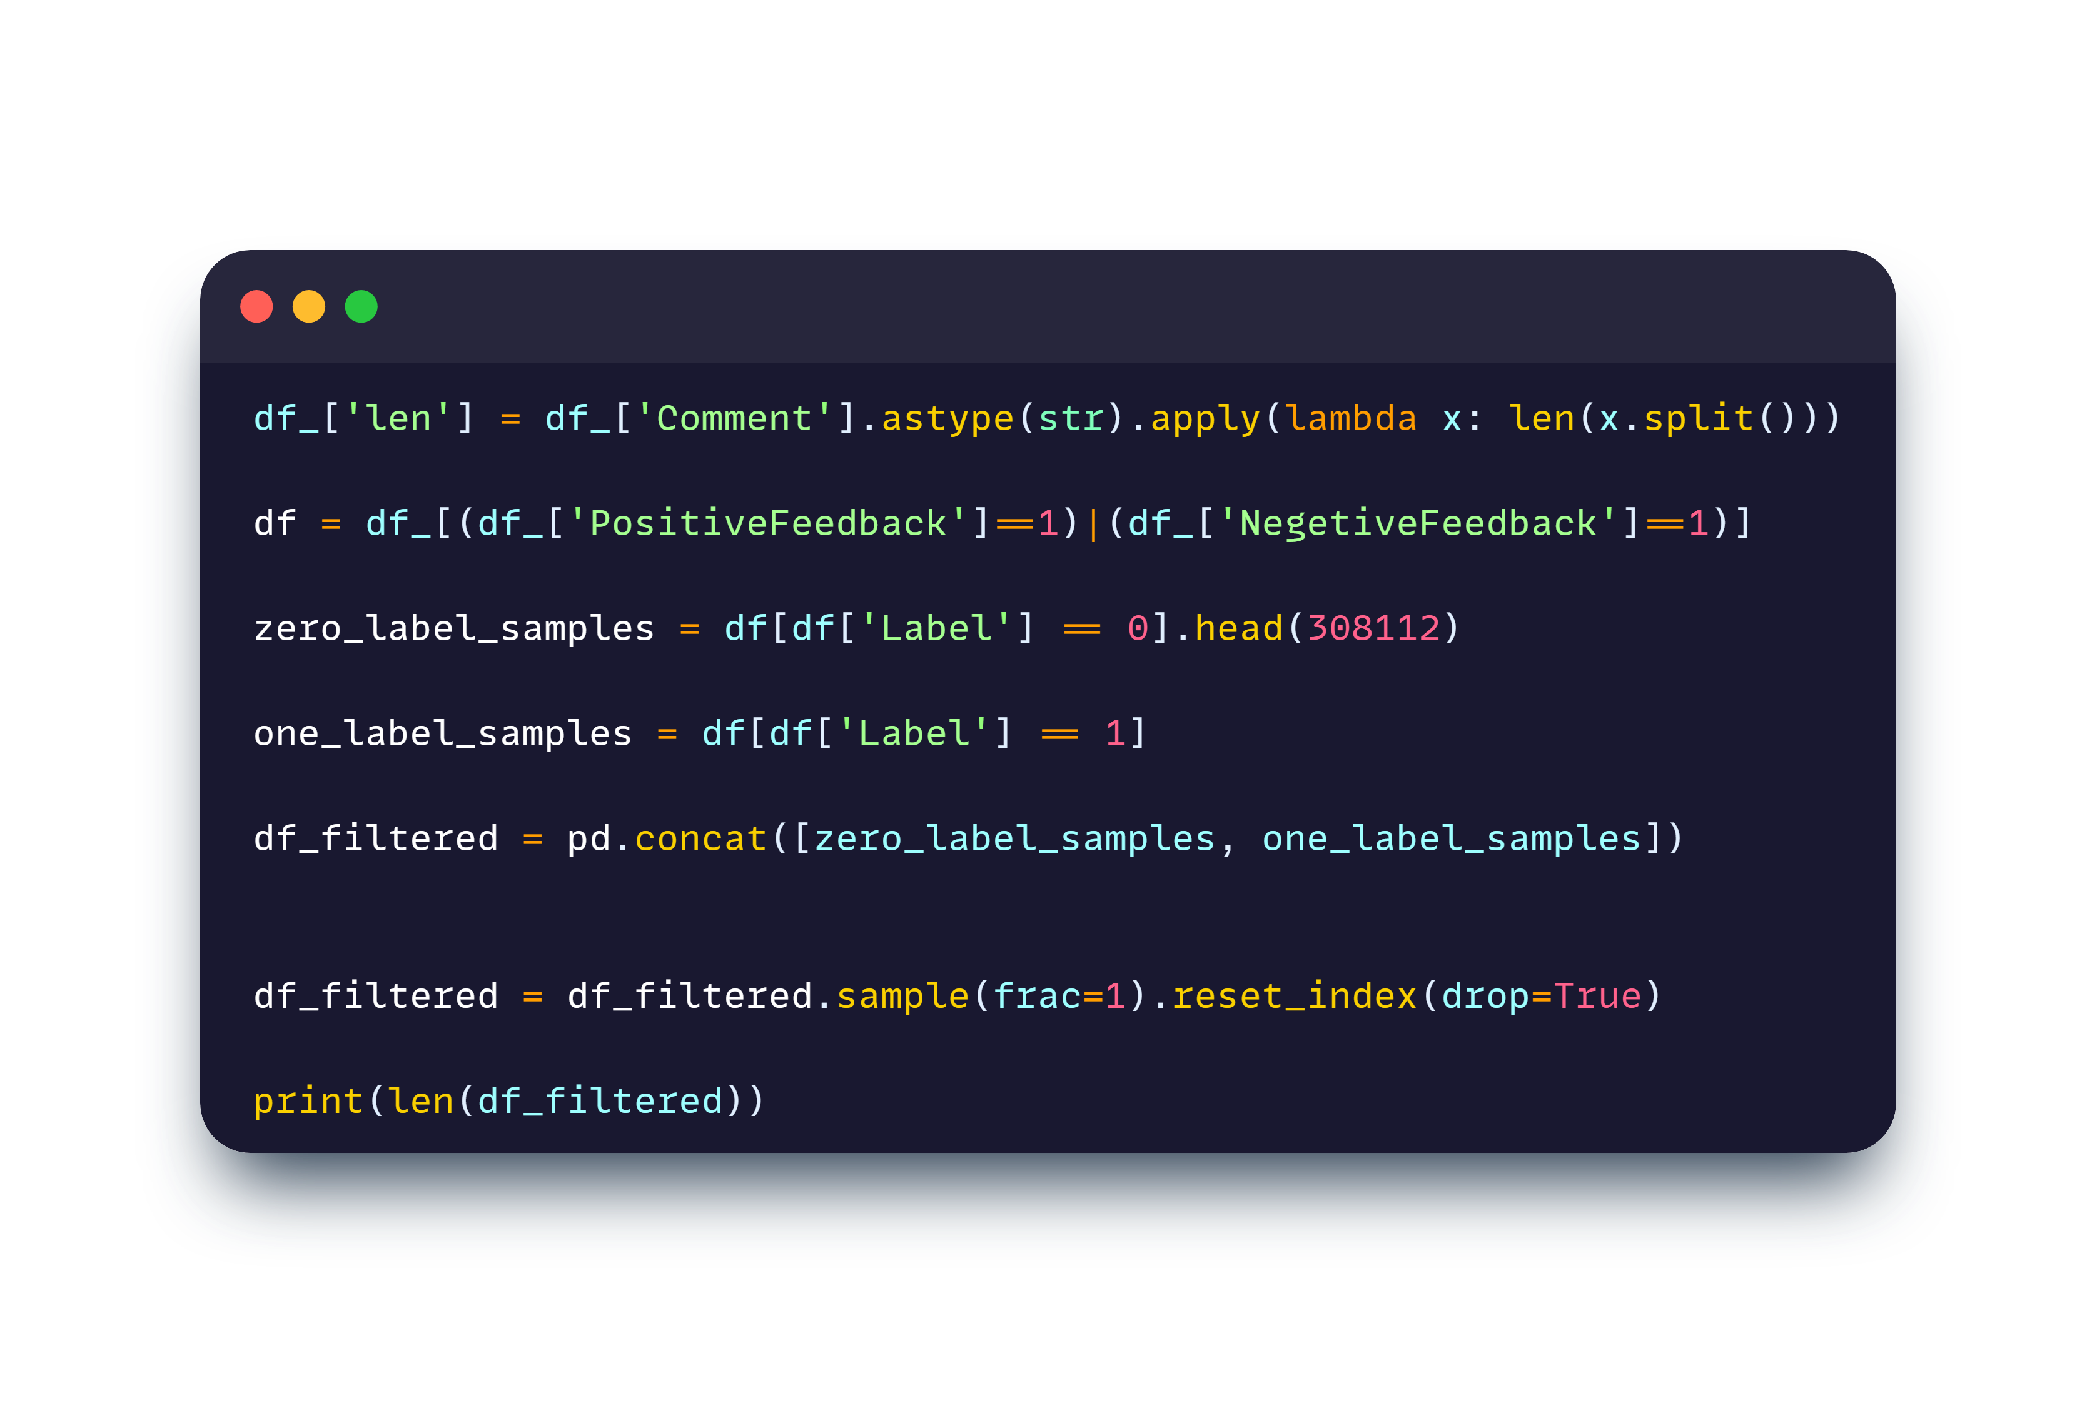
تا اینجا کار همگی پردازش ها برای مرتب سازی داده ها قبل از پیش ئردازش داده میباشد در اینجا داده های ما تبدیل به یک دیتا فریم شده اند که به صورت تصادفی اندیس های داده قرار گرفته اند .
دلیل انتخاب تعداد 308112 برای داده های مثبت بخاطر اینکه تعدا داده های منفی برابر باشد و ناترازی به وجود نیاید

Slide 12
فاز اصلی پیش پردازش متن ها که شامل این کار ها میشود:
نرمال‌سازی متن.
تبدیل اعداد فارسی و عربی به انگلیسی.
حذف لینک‌ها و نام‌های کاربری.
حذف تگ‌های HTML. نرمال‌سازی متن.
تبدیل اعداد فارسی و عربی به انگلیسی.
حذف لینک‌ها و نام‌های کاربری.
حذف تگ‌های HTML.
حذف اعداد.
حذف علائم نگارشی و کاراکترهای خاص.
توکن‌سازی متن.
حذف استاپ‌وردها (در صورت نیاز).
لِمَت‌سازی (در صورت نیاز).
حذف توکن‌های خالی.
حذف اعداد.
حذف علائم نگارشی و کاراکترهای خاص.
توکن‌سازی متن.
حذف استاپ‌وردها (در صورت نیاز).
لِمَت‌سازی (در صورت نیاز).
حذف توکن‌های خالی.

Slide 13
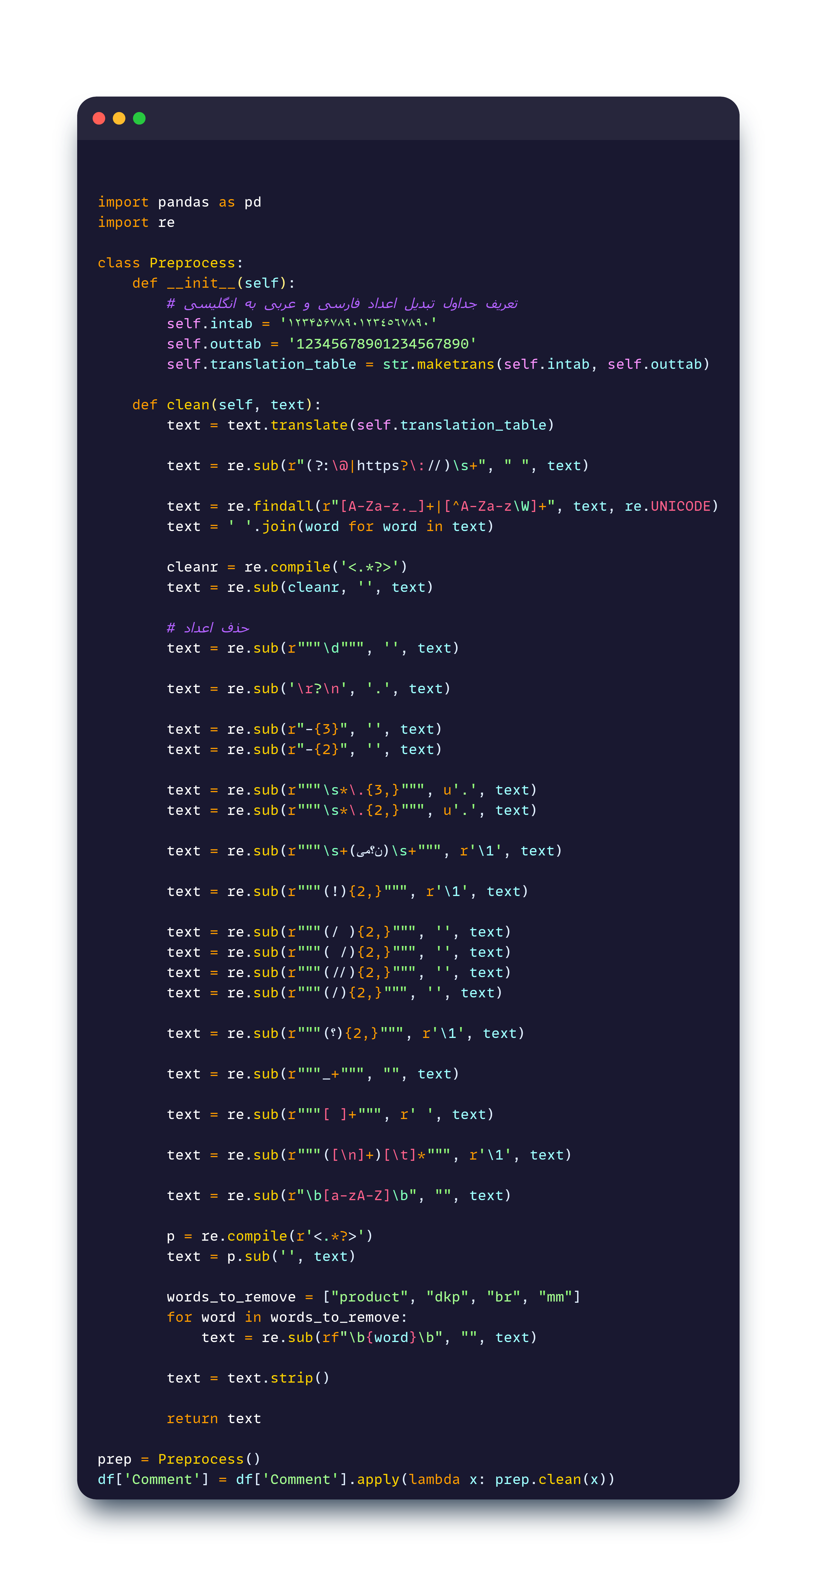
این تیکه برای فاز اصلی یعنی پردازش داده ها و برمبنای مقاله بیس مقاله ما هاست با استفاده از عبارات با قاعده و کتابخانه هضم یک تابع ایجاد شده برای پاکسازی داده قبل از فاز ترین مدل که برای پاک کردن تگ های html تبدیل اعداد فارسی انگلیسی پاکسازی ادرس های اینترنتی فواصل و... در بلاک بعدی کد به نرمالسازی با استفاده از توکنایز و لماتیز و.. میپردازیم

Slide 14
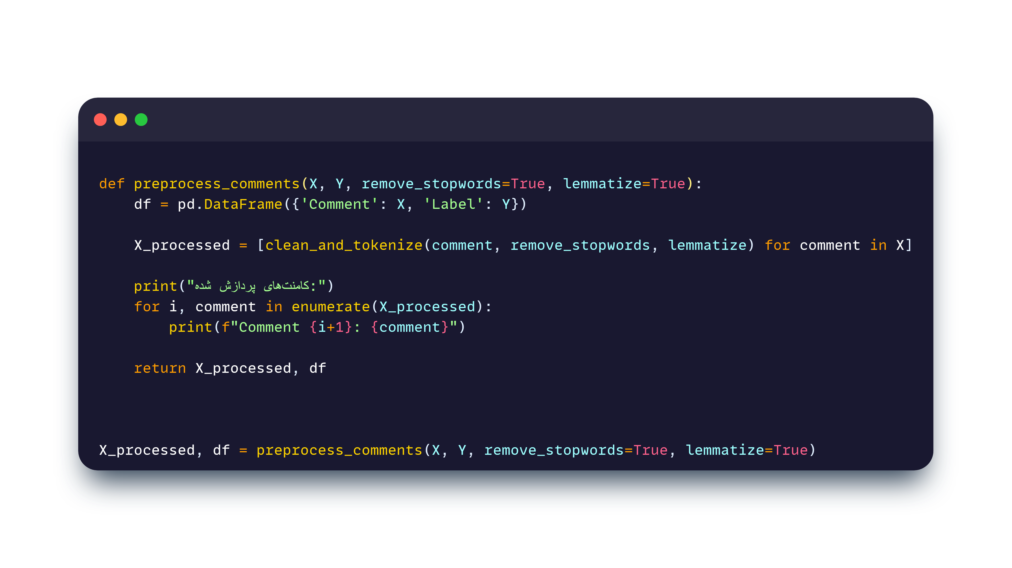
در این قسمت تابع ایجاد شده رو روی دیتا ها اعمال میکنیم تا دیتا ها برای جداسازی و آموزش مدل آماده باشن

Slide 15
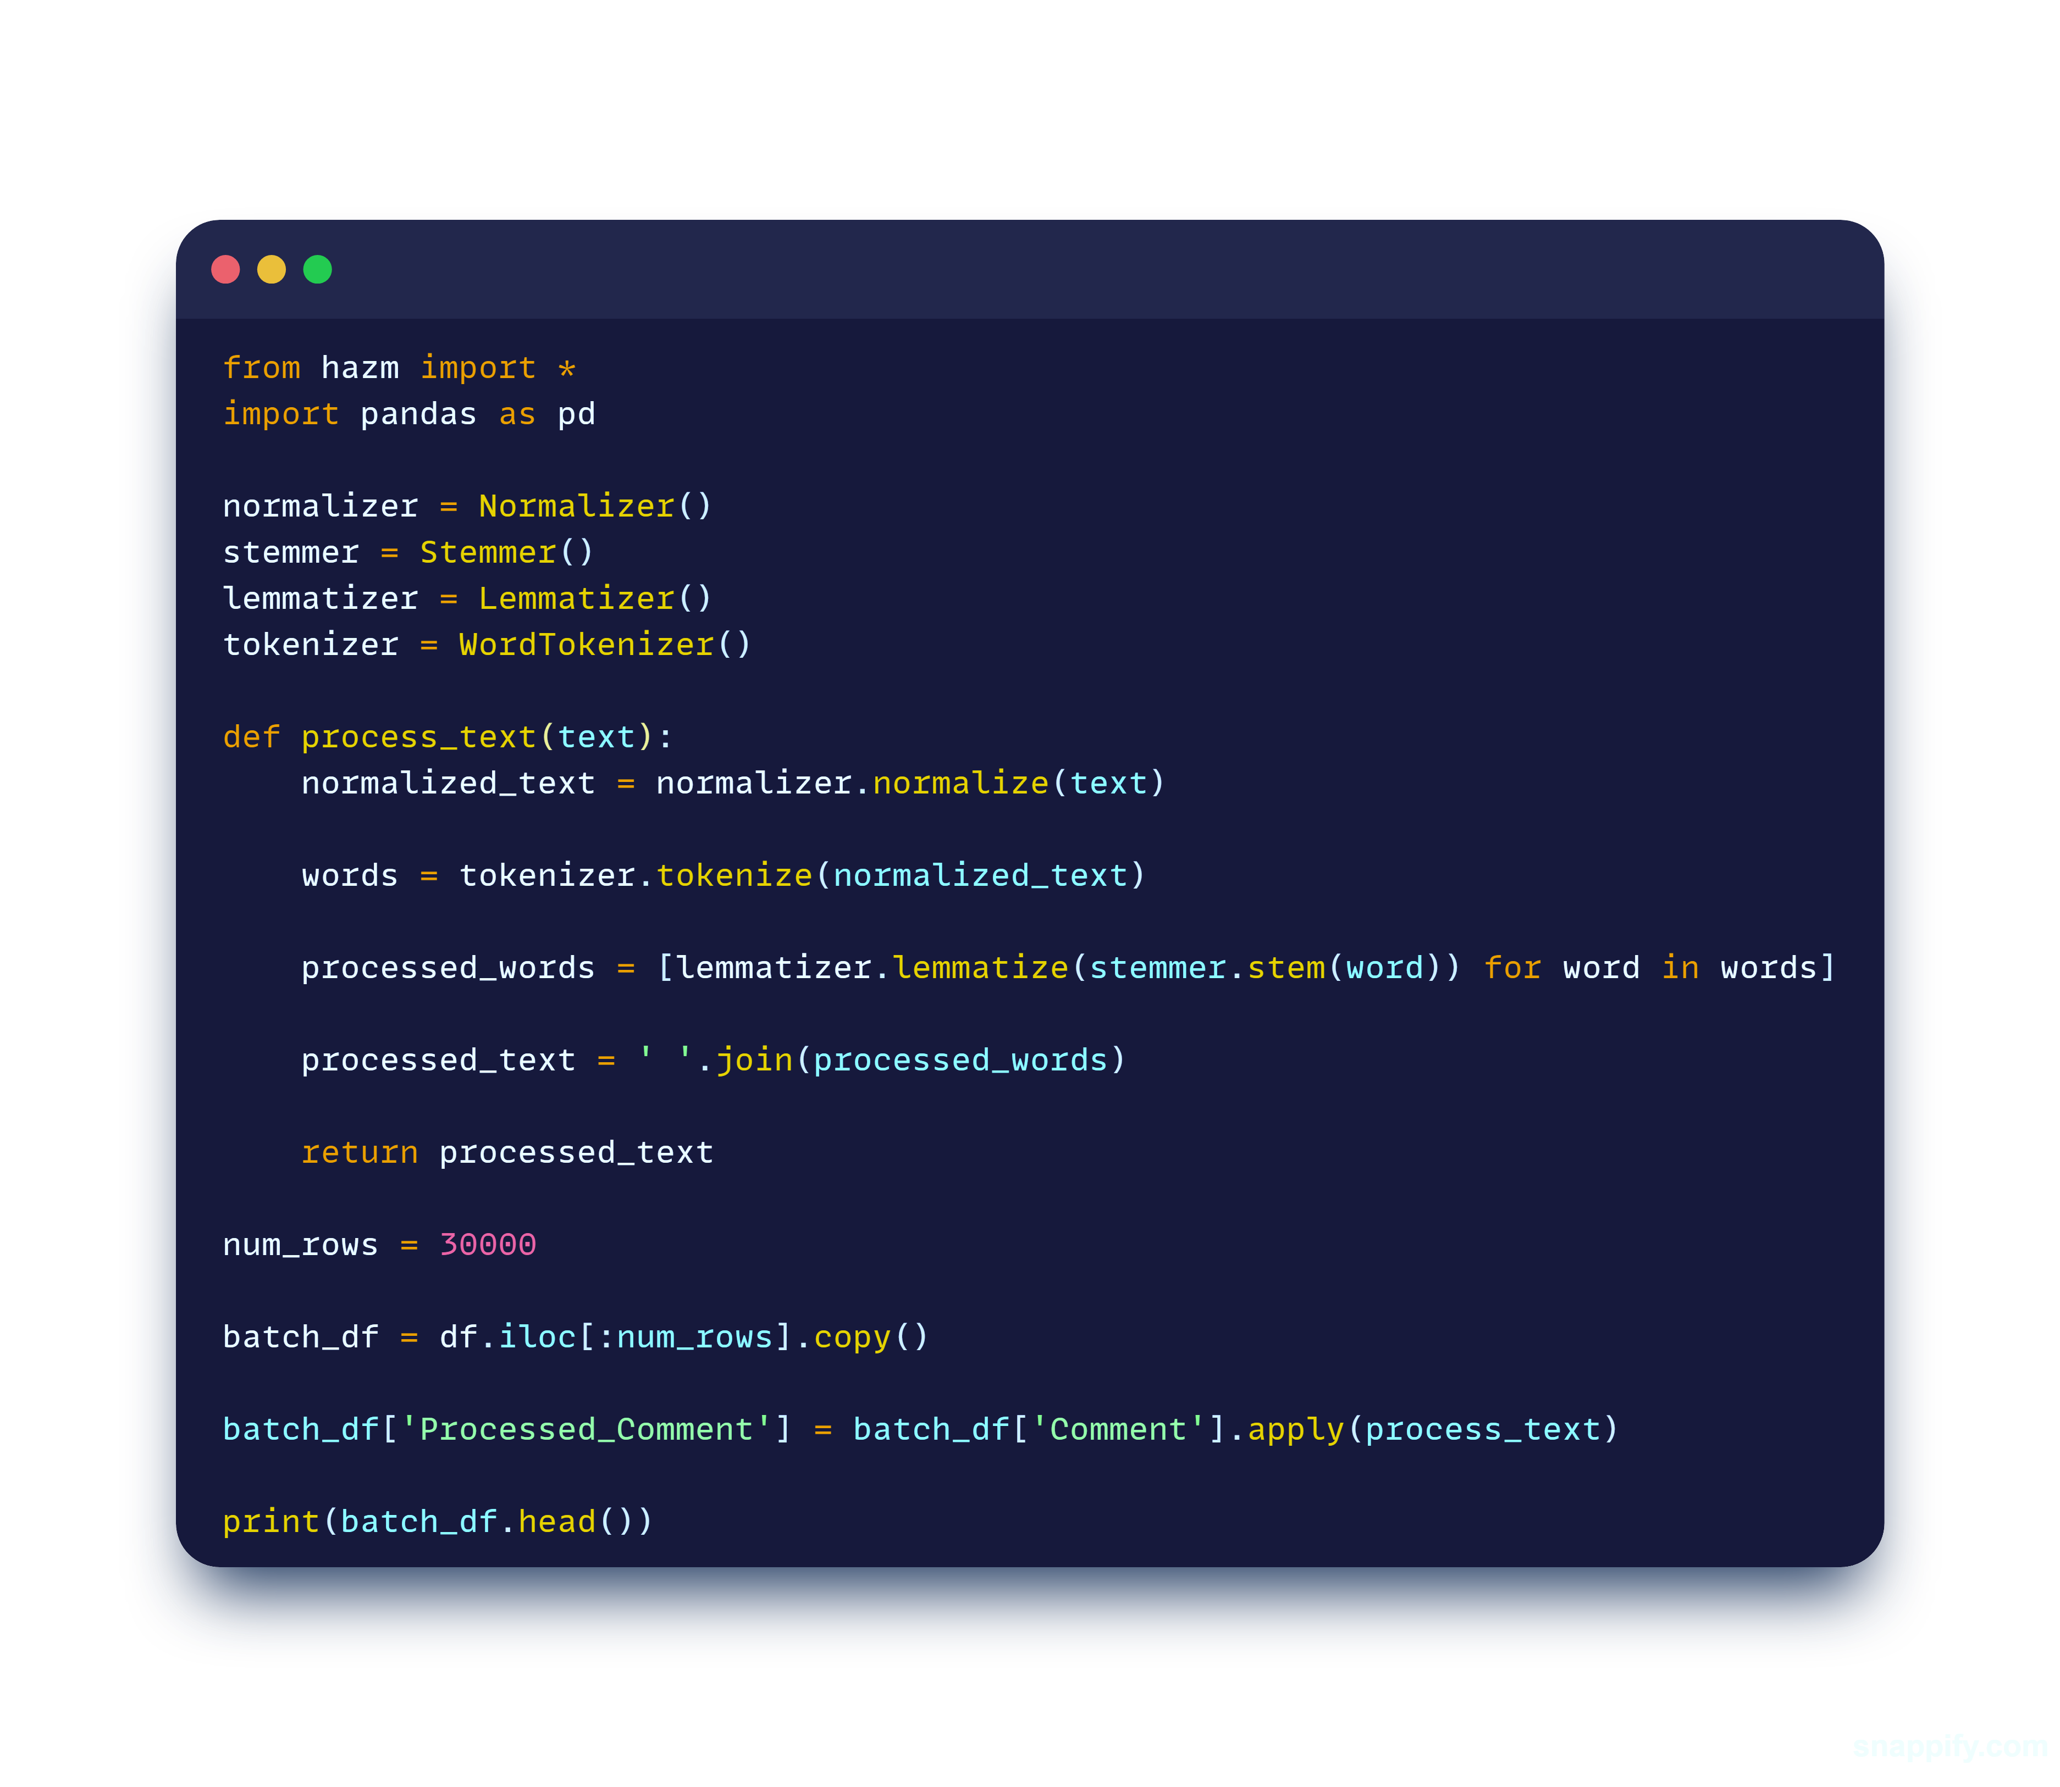
در این قسمت همانطور که گفته شد این قسمت جز اصلی ترین قسمت ها پروژه و با توجه به مقاله مد نظر با استفاده از کتابخانه hazm که برای پردازش متون فارسی میباشد از نرمالسازی و سپس از توکنایز کردن برای بخش بخش کردن کلمات سپس بن واژه یابی با لماتایزر همچنین به علت حجم بالای داده از تقسیم بندی داده ها به قسمت کوچک تر یعنی استفاده 30000 هزار دیتا برای آموزش مدل استفاده شده است

Slide 16
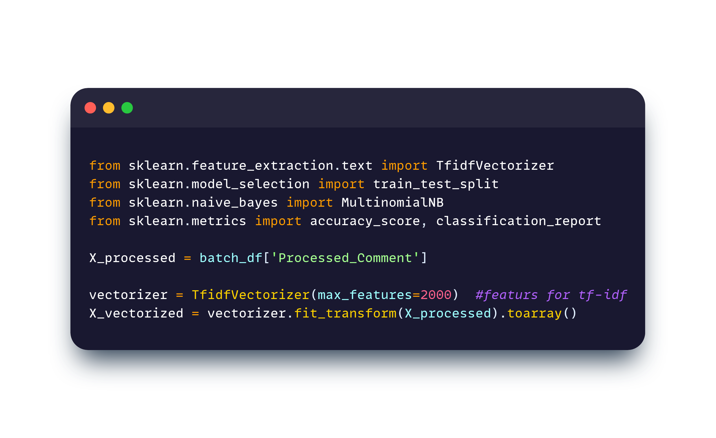
در این بخش، داده‌ها را برای ورودی دادن به مدل به وکتور تبدیل می‌کنیم. یکی از مهم‌ترین مسائل در این مرحله، نحوه تخصیص اهمیت به داده‌ها است. اگر داده‌ها را به‌صورت وکتور خام و بدون در نظر گرفتن جایگاه یا اهمیت آن‌ها به مدل بدهیم، عملکرد مدل ممکن است مطلوب نباشد. به همین دلیل، دو روش مرسوم برای تخصیص اهمیت به متن‌ها وجود دارد،که در ادامه توضیح خواهیم داد

Slide 17
روش BOW (Bag of Words): در این روش که به نام "کیسه کلمات" شناخته می‌شود، داده‌ها بر اساس تعداد تکرار کلمات در متن دسته‌بندی می‌شوند. این روش مشابه وان-هات انکدینگ است؛ با این تفاوت که تعداد دفعات تکرار هر کلمه در متن یا پیکره را به‌عنوان ویژگی در نظر می‌گیرد. در این حالت، سایر کلمات یا ویژگی‌هایی که در متن وجود ندارند، مقدار صفر می‌گیرند. این روش ساده و قابل‌فهم است، اما نمی‌تواند اطلاعات معنایی و ترتیب کلمات را در نظر بگیرد.
روش TF-IDF (Term Frequency-Inverse Document Frequency): این روش پیشرفته‌تر است و برای تخصیص اهمیت به کلمات از دو معیار استفاده می‌کند:
TF (تعداد دفعات تکرار): تعداد تکرار هر کلمه در یک سند خاص.
IDF (معکوس فراوانی سند): مقدار معکوس تعداد سندهایی که کلمه در آن‌ها ظاهر شده است. TF-IDF اهمیت بیشتری به کلماتی می‌دهد که در یک سند خاص پرکاربرد هستند اما در کل مجموعه اسناد کمتر تکرار شده‌اند. به این ترتیب، کلماتی که بار معنایی بیشتری دارند، وزن بیشتری می‌گیرند.
این دو روش به ما کمک می‌کنند تا داده‌ها را به‌صورت وکتورهایی که حاوی اطلاعات مرتبط هستند، به مدل وارد کنیم و عملکرد آن را بهبود دهیم.

Slide 18
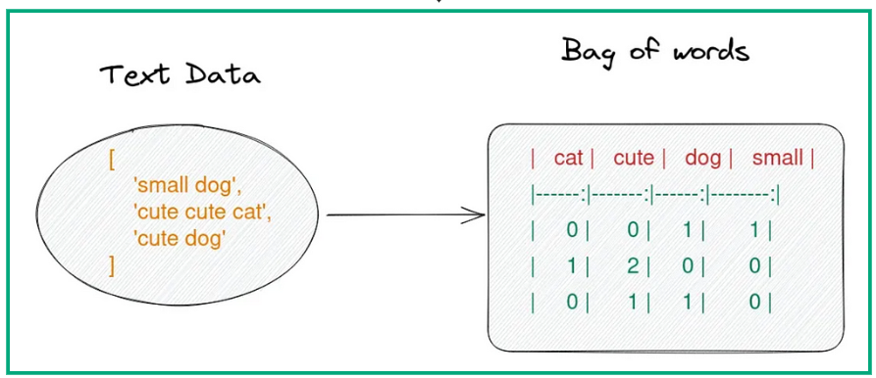
در اینجا مثالی از BOW اورده شده است
ابتدا یک جدول LUT لوک اپ تیبل ایجاد شده و هرداکیومنت تعداد تکرارش ذکر شده بعنوان مثال در داکیومنت دوم کلمه کیوت 2 بار تکرار شده و کت یکبار

Slide 19
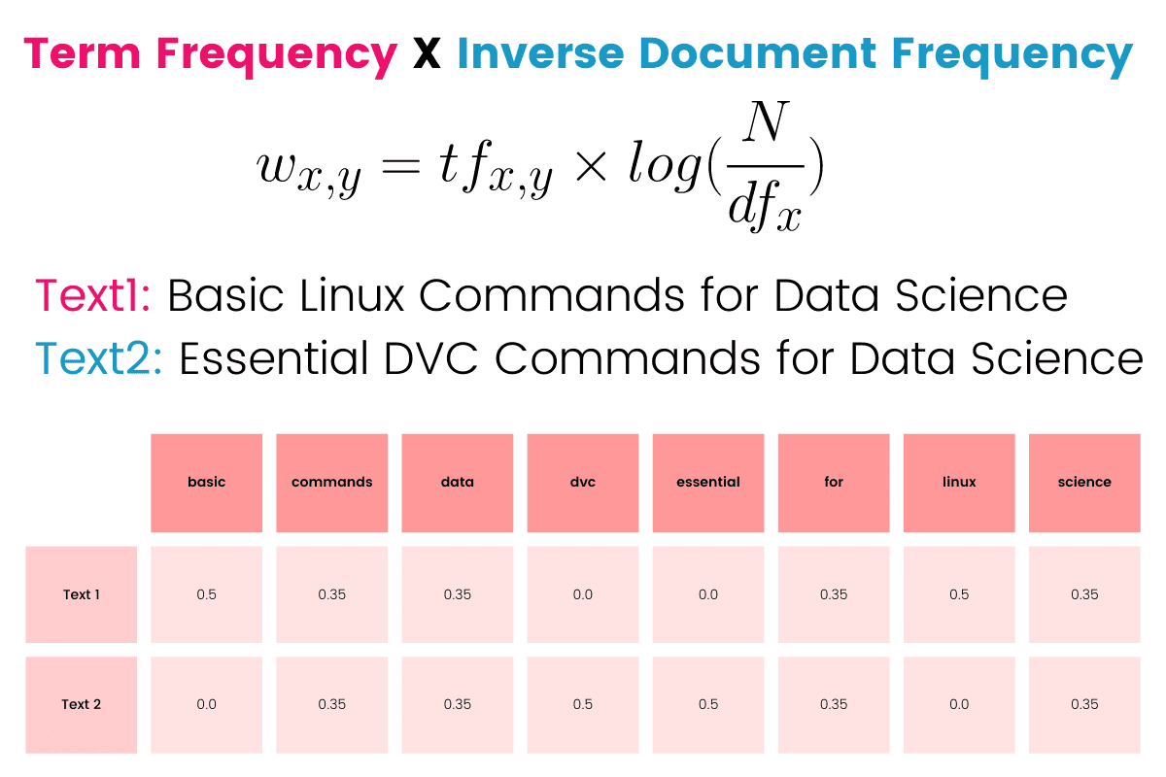
TF-IDF (Term Frequency - Inverse Document Frequency) یک روش مرسوم در پردازش زبان طبیعی است که به ارزیابی اهمیت کلمات در اسناد مختلف می‌پردازد. این روش بر اساس این اصل کار می‌کند که کلمات موجود در یک سند خاص در صورتی اهمیت بیشتری دارند که هم در آن سند تکرار زیادی داشته باشند (TF) و هم در مجموعه اسناد دیگر کمتر دیده شوند (IDF). به عبارت دیگر، این روش علاوه بر توجه به فراوانی کلمات در یک سند، به نحوه توزیع آن‌ها در مجموعه اسناد (corpus) نیز اهمیت می‌دهد. بنابراین، TF-IDF به کلمات خاصی که در یک سند مهم هستند و در اسناد دیگر کمتر ظاهر می‌شوند، وزن بیشتری می‌دهد و این ویژگی آن را به ابزاری موثر در تحلیل متون و بازیابی اطلاعات تبدیل می‌کند
ما از روش tf idf برای برداری کردن کلمات استفاده میکنیم چون به جایگاه کلمات اهمیت بیشتری میده

Slide 20
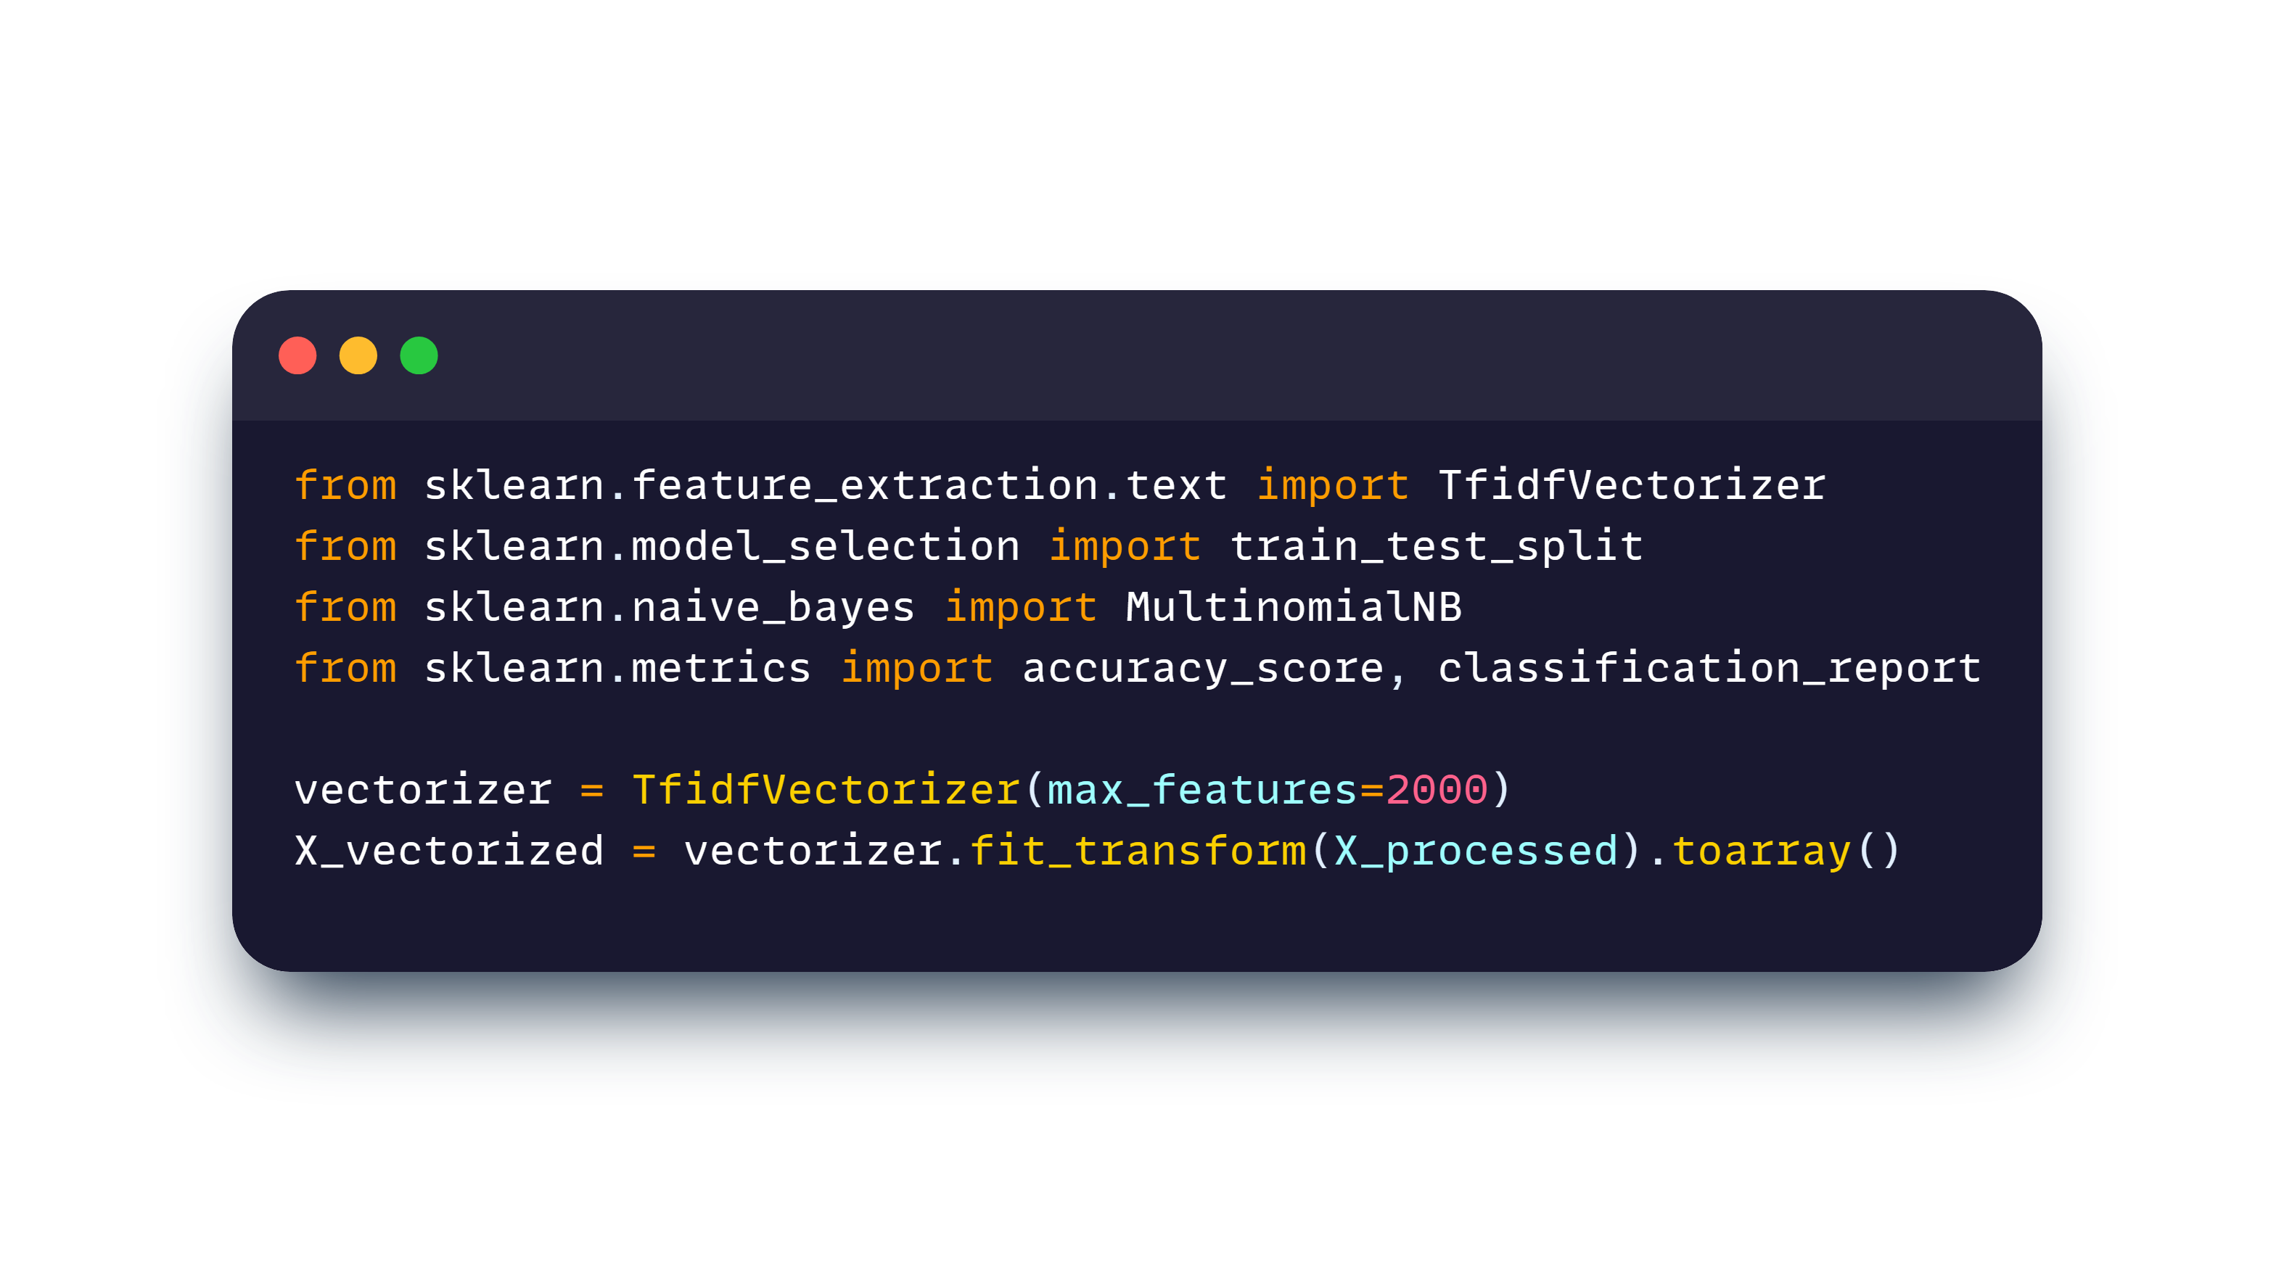
همانطور که گفتیم ما از روش tf-idf برای برداری کردن متن استفاده کردیم

Slide 21
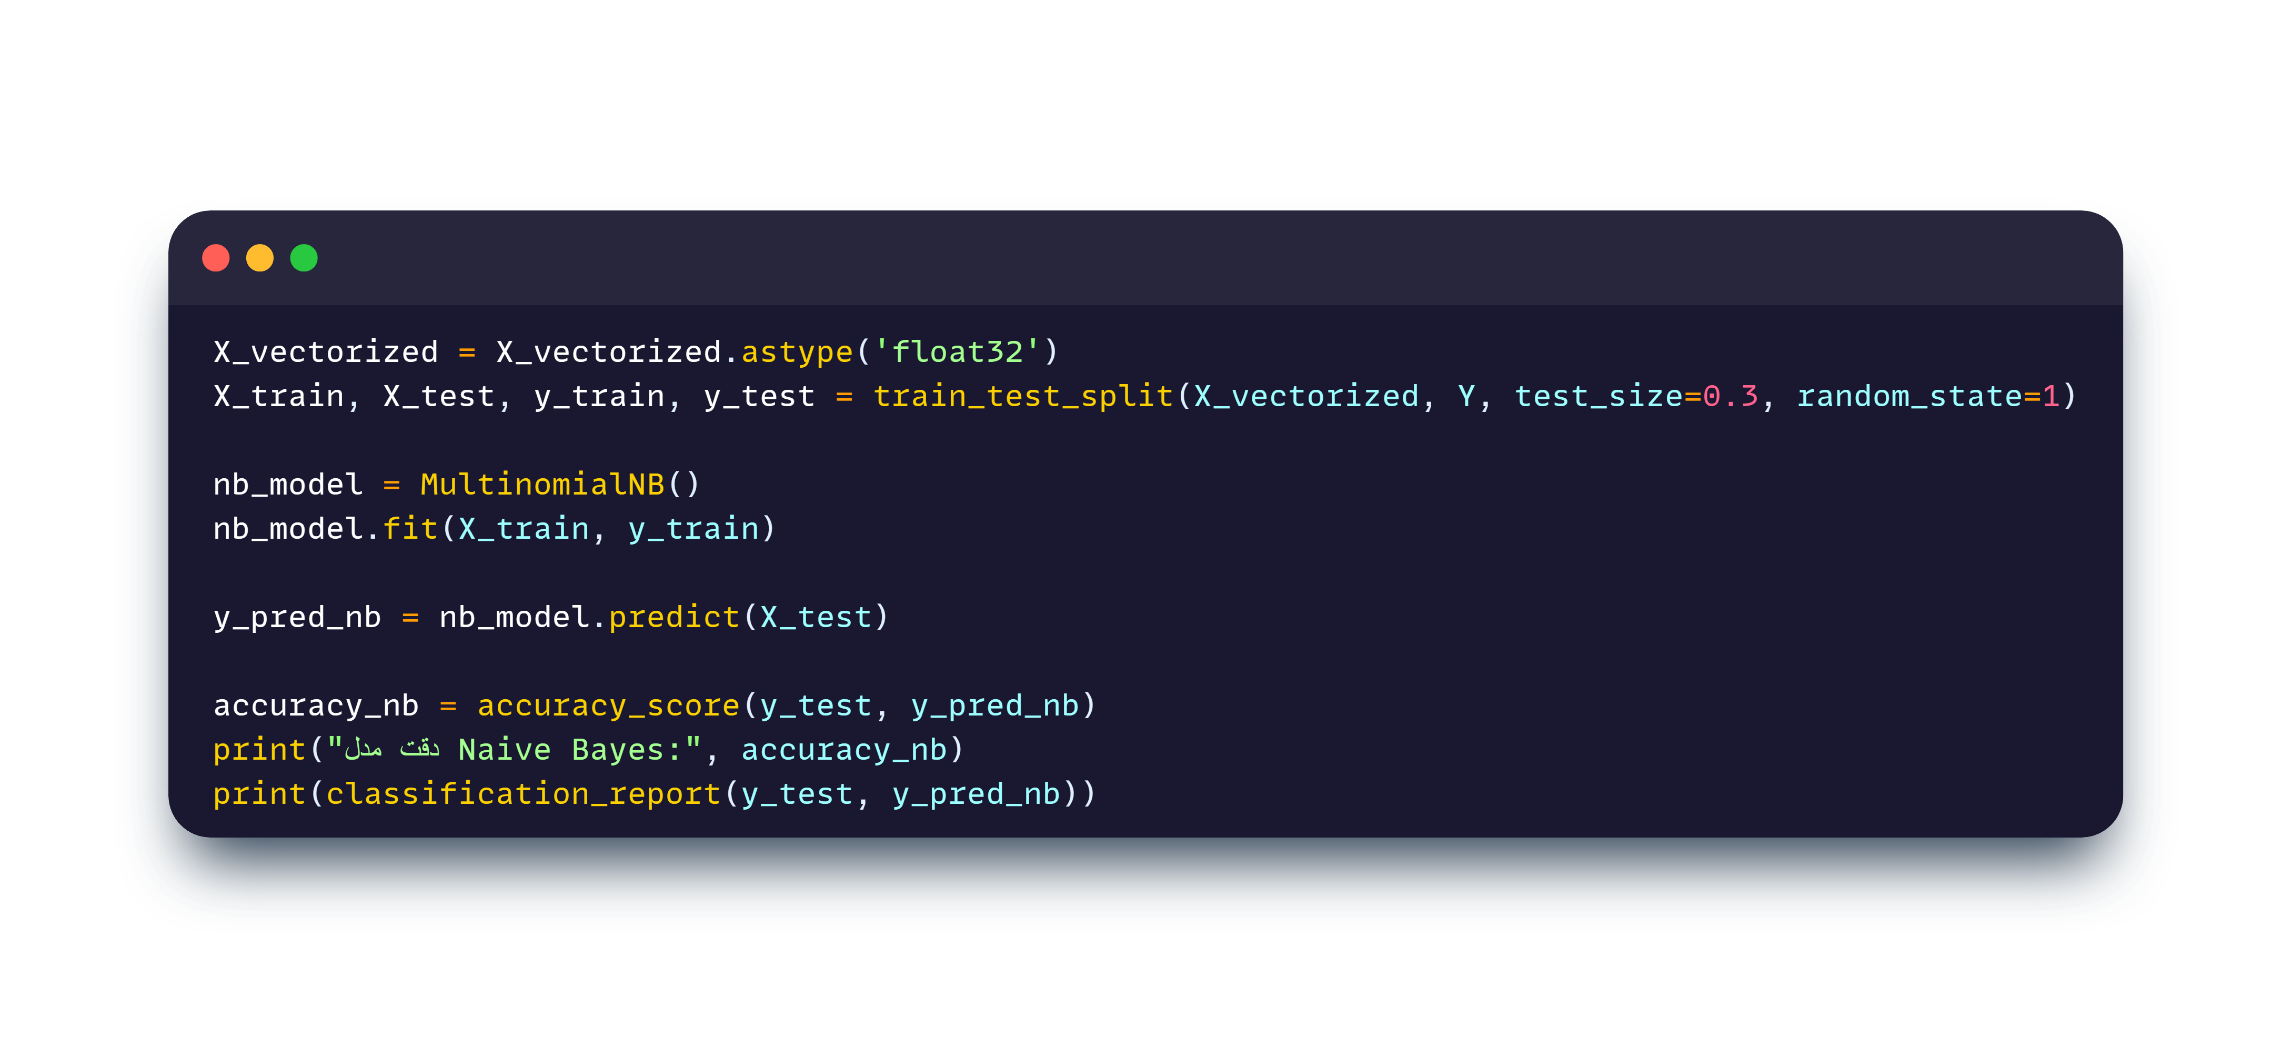
در این قسمت داده هارو به 2 قسمت آموزش مدل و ارزیابی مدل تقسیم میکنیم و به مدل نایو بیز که از الگوریتم بیز پیروی میکند و طبق مقاله از الگوریتم مدل MultinomialNB اسفتاده کردیم

Slide 22
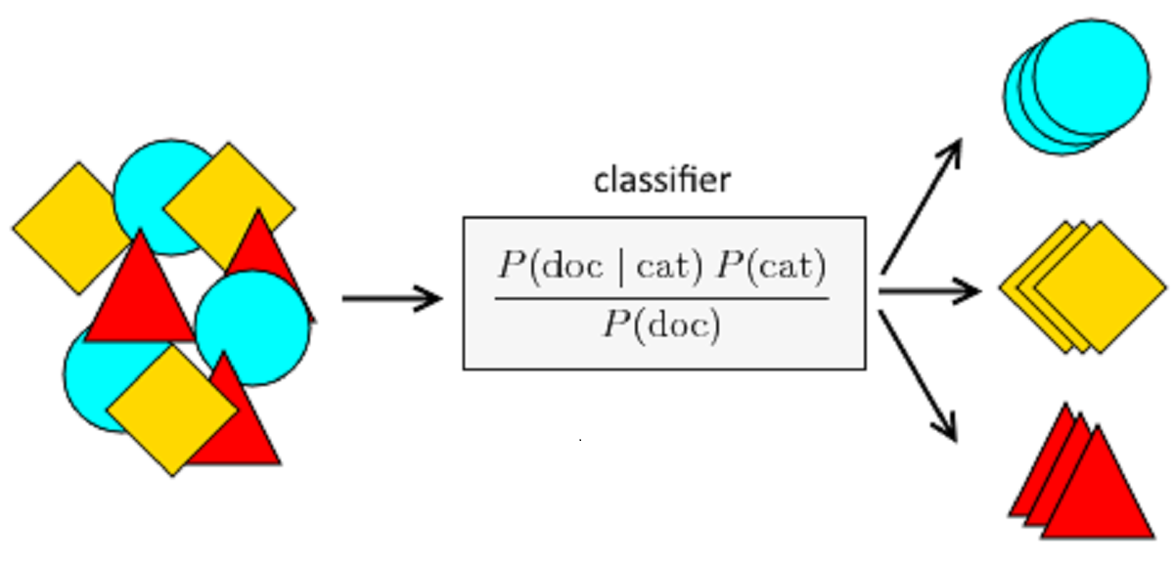
در الگوریتم نایو بیز، احتمال وقوع هر داکیومنت (یا نمونه) در هر کلاس با استفاده از قانون بیز محاسبه می‌شود. در این الگوریتم، بر اساس احتمال وقوع هر کلمه در داکیومنت‌ها، احتمال دسته‌بندی داکیومنت به هر کلاس محاسبه می‌شود. این احتمال‌ها معمولاً با فرض استقلال ویژگی‌ها از یکدیگر محاسبه می‌شوند، به این معنی که وقوع هر کلمه در داکیومنت به‌طور مستقل از سایر کلمات در نظر گرفته می‌شود.

Slide 23
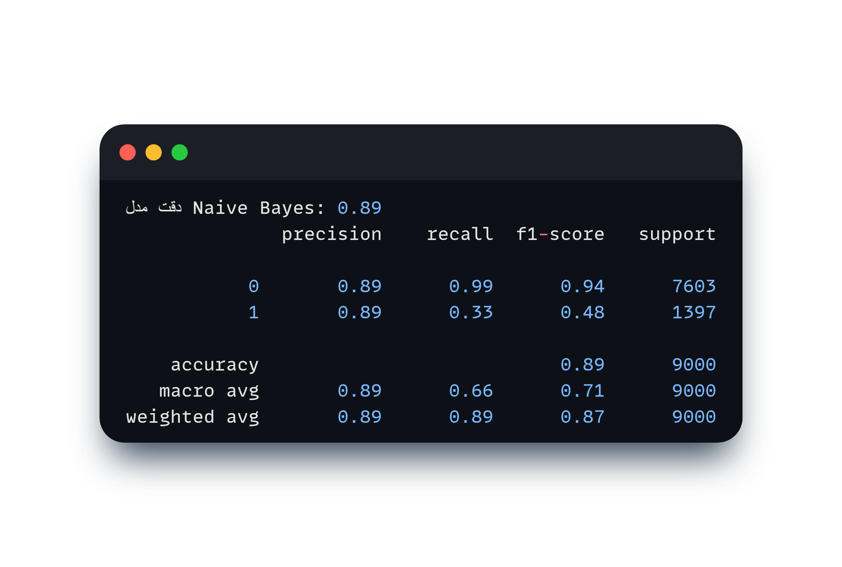
نتیجه :
مدل ما دقت 89% توانسته احساسات مثبت و منفی رو دسته بندی کنه

Slide 24
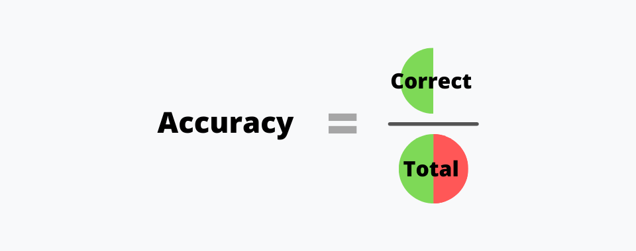
دقت (Accuracy) معیاری برای ارزیابی مدل‌های یادگیری ماشین است که نشان می‌دهد چه درصدی از پیش‌بینی‌ها درست بوده‌اند. برای محاسبه آن، تعداد پیش‌بینی‌های صحیح مدل تقسیم بر تعداد کل نمونه‌ها انجام می‌شود. دقت بالا نشان‌دهنده عملکرد خوب مدل است، اما در برخی مسائل، مثل داده‌های نابرابر، ممکن است نیاز به استفاده از معیارهای دیگری مانند Precision، Recall یا F1-score باشد.

Slide 25
ممنون از نگاهتان

